Slide 1

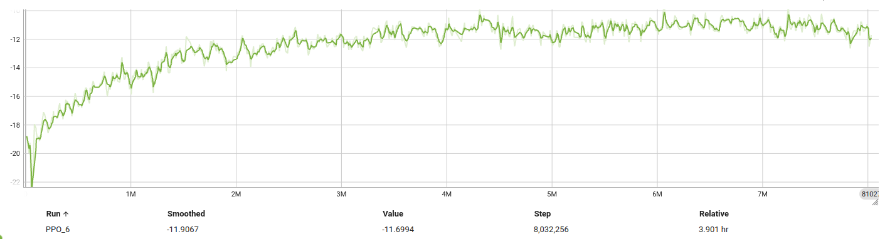
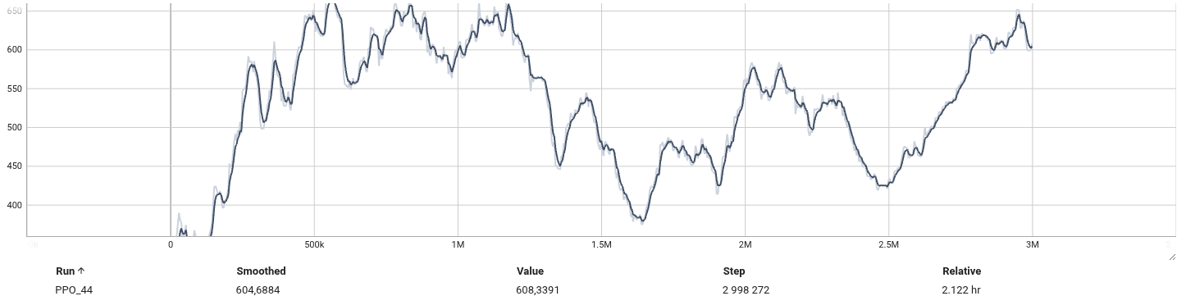
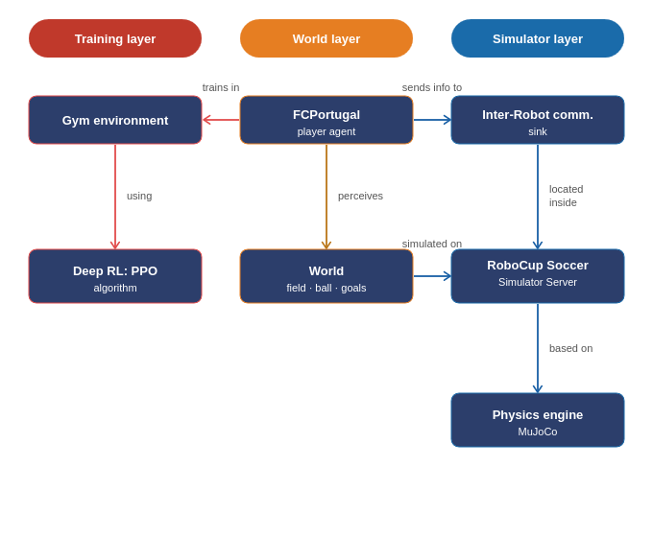
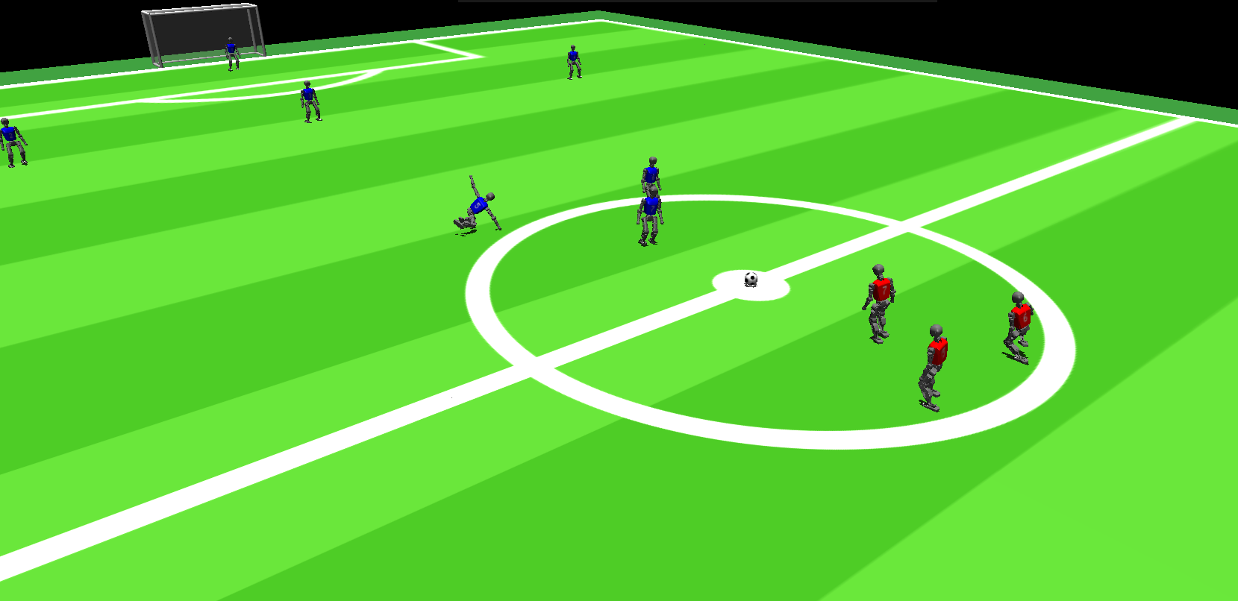
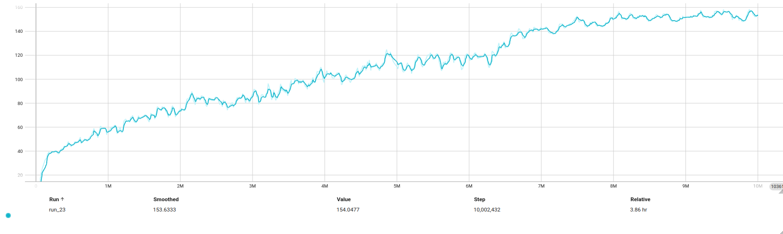
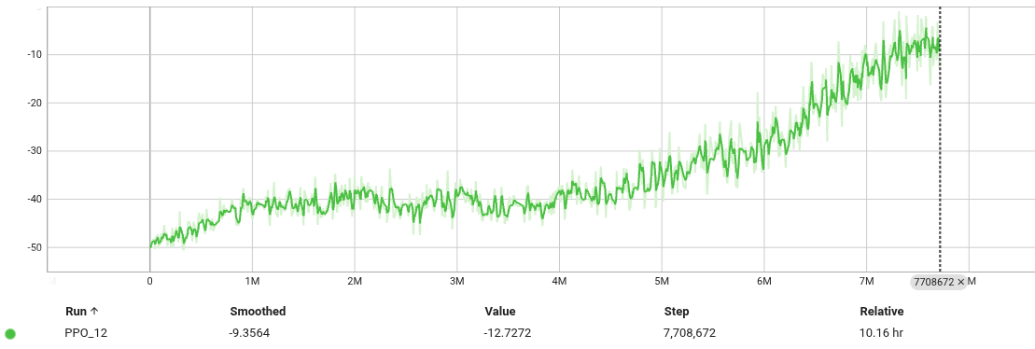






Desenvolvimento de Equipa de Robôs
Humanóides Simulados
Daniel Oliveira, Lázaro Sá, Ricardo Carmo, Tiago Brito, Miguel Mota, Pedro Cunha
Orientador: Prof. Nunu Lau, Prof. Luís Paulo Reis
Projeto em Engenharia de Computadores e Informática, 3º ano, LECI.
2026
Introdução
Usamos Reinforcement Learning para treinar o robô a aprender por tentativa e erro, recebendo recompensas consoante o seu desempenho. O treino foi feito com PPO, um algoritmo estável de deep reinforcement learning que otimiza gradualmente a política do agente, sendo adequado para controlar robôs humanóides no simulador MuJoCo.
Comportamentos treinados
Drible
O agente é incentivado a realizar o drible pelo caminho definido.
Guarda Redes
O agente é incentivado a colocar as mãos no ponto de interceção da bola antes de esta entrar na baliza.
Remate
O agente é incentivado a chutar com máxima força para frente.
Passe
O agente é incentivado a realizar o passe da bola para um ponto de referência definido.
Figura 1 – Equipa Simulada em MuJoCo
Queda
O agente a cair rapidamente até ficar completamente deitado no chão.

